Slide 1
实验 基于GaussDB的高级数据查询
韩浩岚
李梦佳
2025-3-24

Slide 2
主要内容
联接查询
笛卡儿积
自然联接
条件联接
属性联接
嵌套查询
子查询作为表
子查询作为集合
子查询作为标量

Slide 3
主要内容
联接查询
笛卡儿积
自然联接
条件联接
属性联接
嵌套查询
子查询作为表
子查询作为集合
子查询作为标量

Slide 4
用到的数据表与数据
考生表：examinee(eeid,eename,eesex,eeage,dname)
试卷表
exampaper(eid,ename,etype,duration)
考生答卷表：
eeexam(eeid, eid,achieve)
院系表
department(id,dname,dloca,dtele)

Slide 5
SQL语句
create table examinee(
eeid char(20) not null unique primary key,
eename char(20),
eesex char(20),
eeage smallint default 18,
dname char(20)
);
create table exampaper(
eid char(20) primary key,
ename char(20),
etype char(20),
eduration char(20)
);
create table exam(
eeid char(20),
eid char(20),
achieve smallint,
primary key(eeid,eid)
);
create table department(
id char(20),
dname char(20),
dloca char(20),
dtele char(20),
primary key(id)
);

Slide 6
SQL语句
insert into examinee values
('218811011013', '刘诗诗','女',20,'历史学院'),
('218811011219', '王琳懿','女',18,'文学院'),
('218811011117', '刘慧杰','男',19,'教育学部');
insert into exampaper values
('0205000002','中国近现代史纲要','4','100'),
('0210000001','大学外语','2','180'),
('0201020001','计算机应用基础','4','120');
insert into eeexam values
('218811011013', '0205000002',92),
('218811011013','0210000001', 85),
('218811011117', '0210000001',90),
('218811011117', '0201020001',80);
insert into department values
('01', '历史学院','主楼B2','58809289'),
('02','文学院', '主楼B7','58807998');

Slide 7
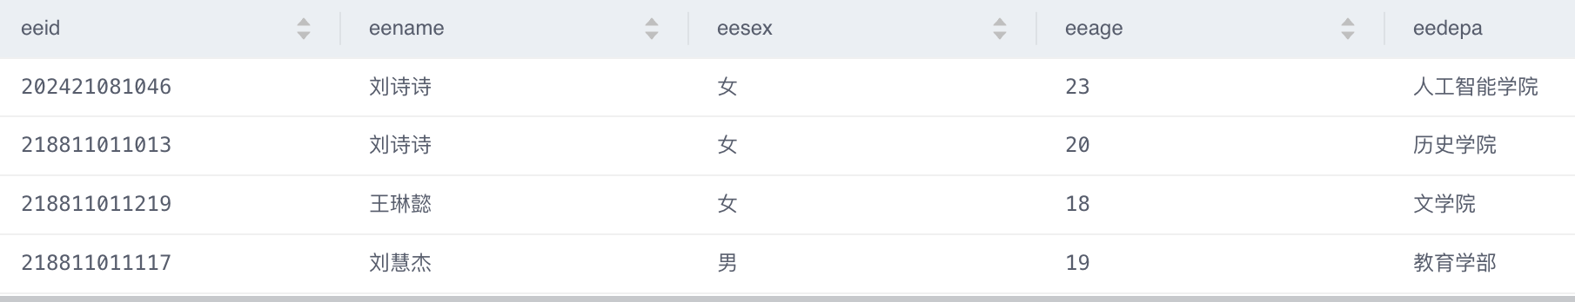
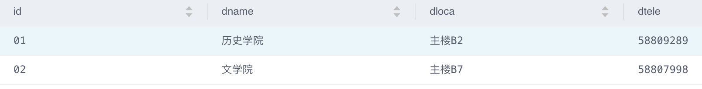
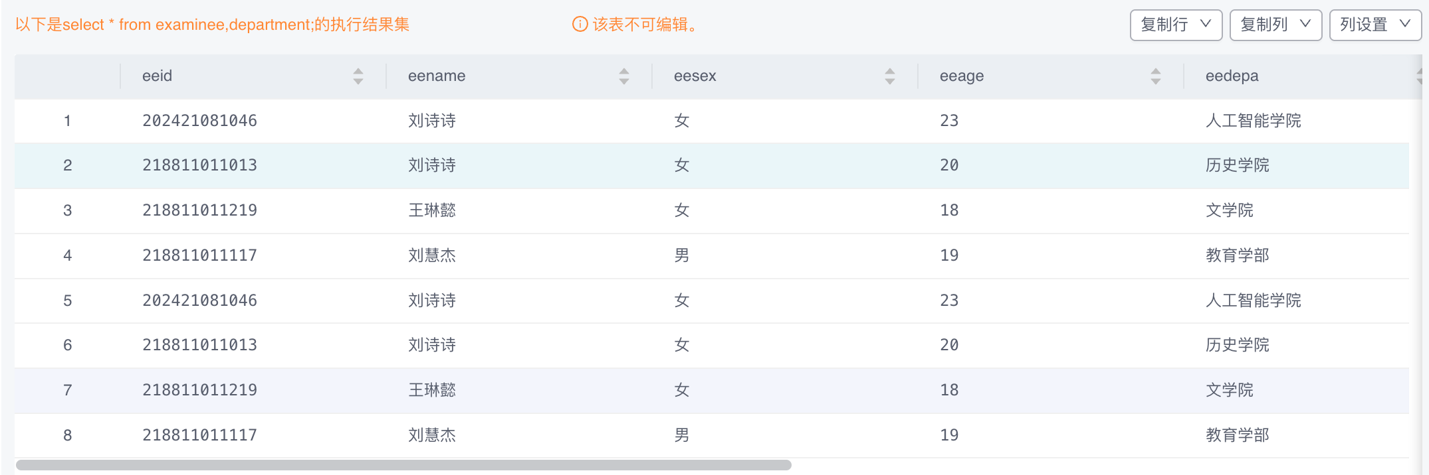
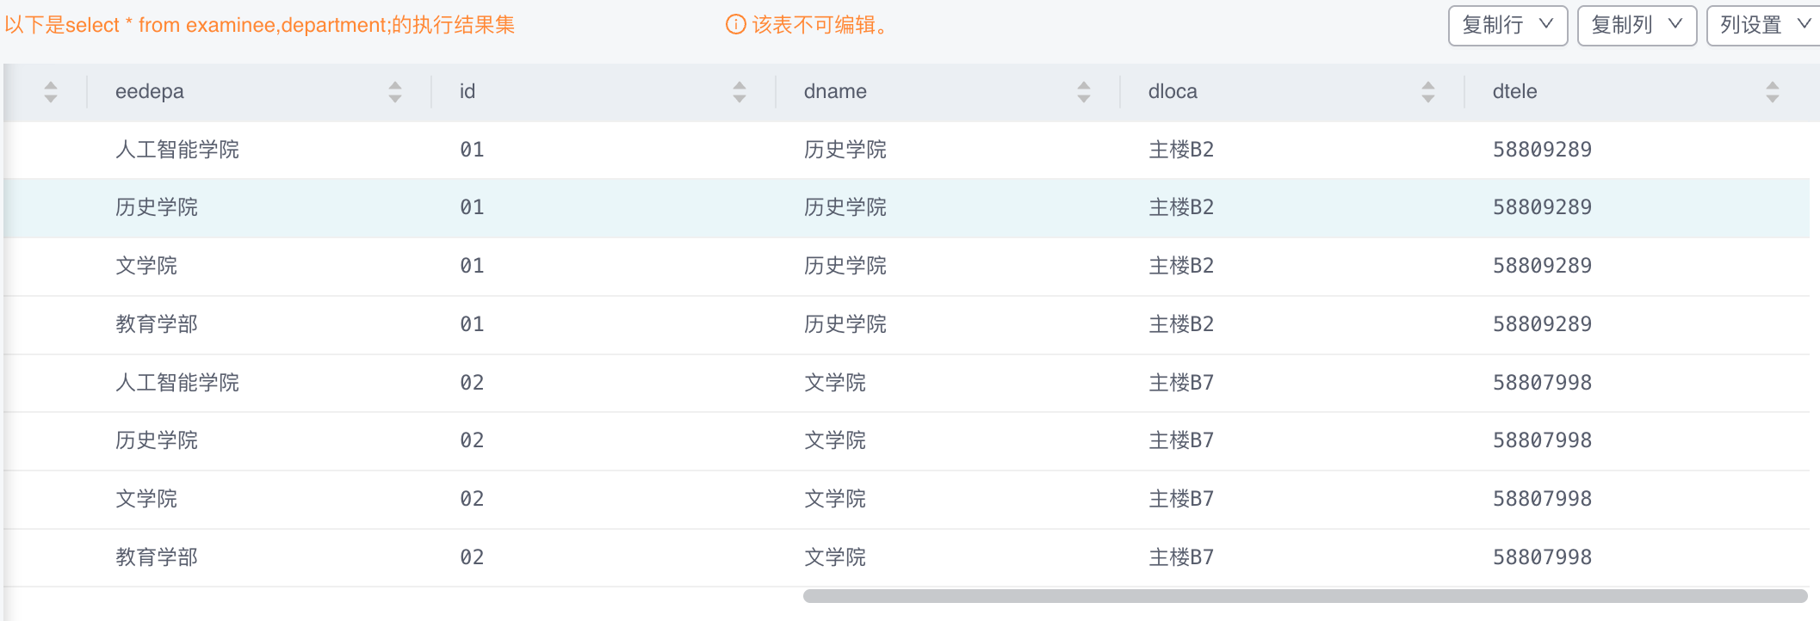
联接查询：
笛卡儿积
返回两个表生成的笛卡儿积：
select * from examinee,department;

Slide 8
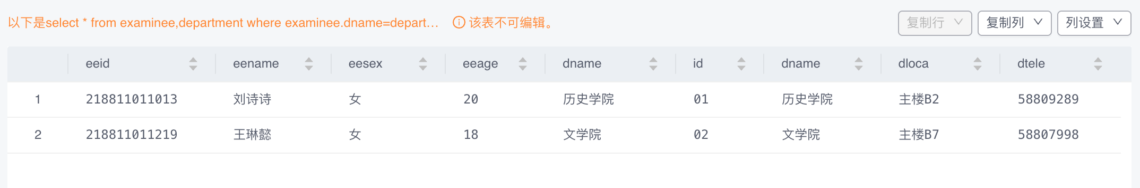
联接查询：
笛卡儿积
按dname相等进行筛选：
select * from examinee,department
where examinee.dname=department.dname;

Slide 9
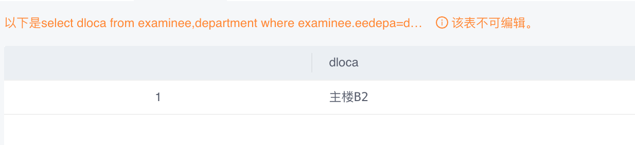
联接查询：查询年龄为20的考生所在的院系地址
笛卡儿积
查询年龄为20的考生所在的院系地址：
select dloca from examinee,department
where examinee.dname=department.dname
and eeage=20;

Slide 10
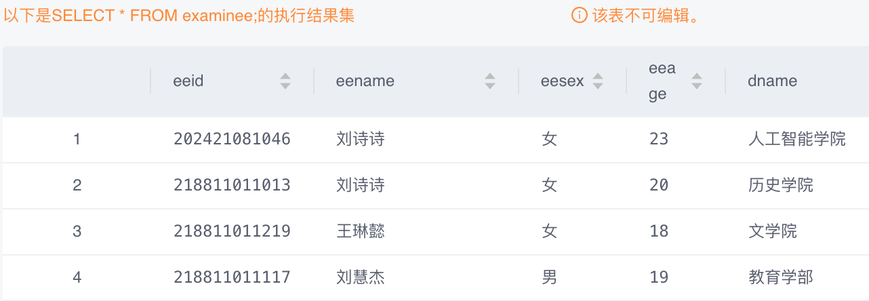
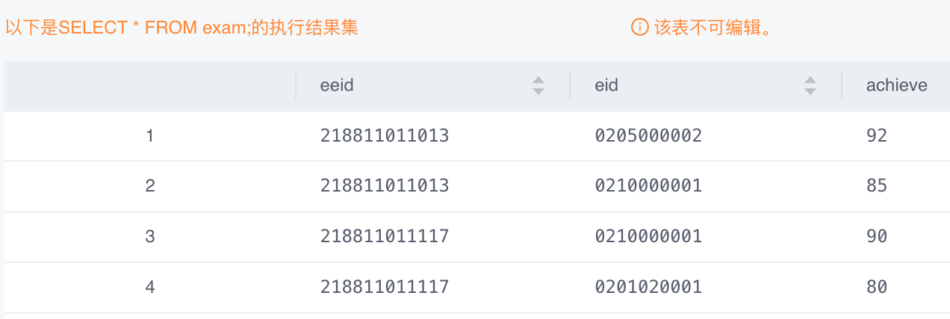
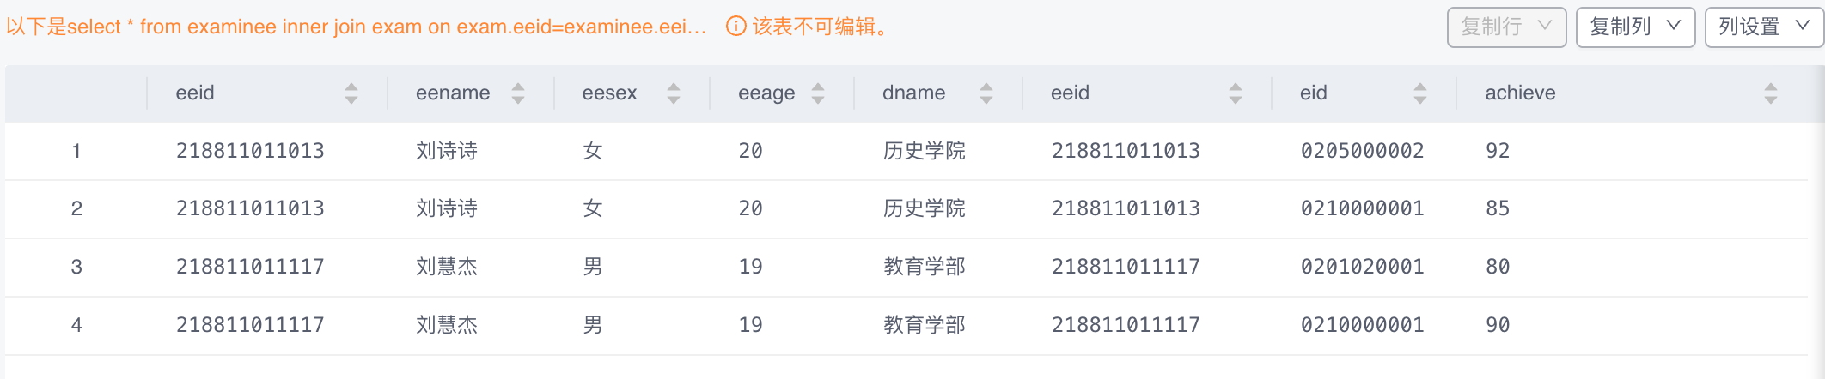
联接查询：
自然连接
笛卡儿积+筛选（两张表在共同属性上的值相等）：
select * from examinee inner join exam on examinee.eeid = exam.eeid;

Slide 11
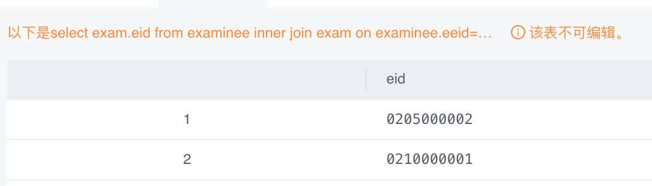
联接查询：
自然连接
查询性别为女性的考生的试卷号：
select exam.eid from examinee inner join exam on exam.eeid=examinee.eeid
where eesex='女';

Slide 12
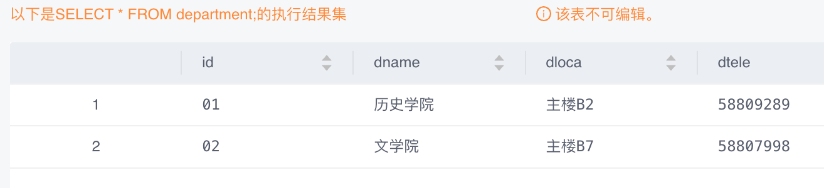
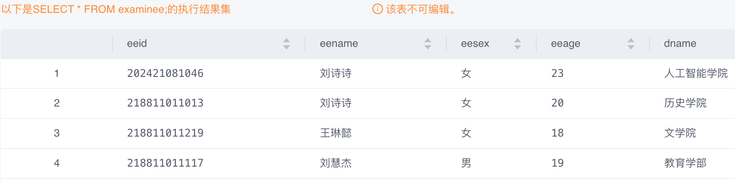
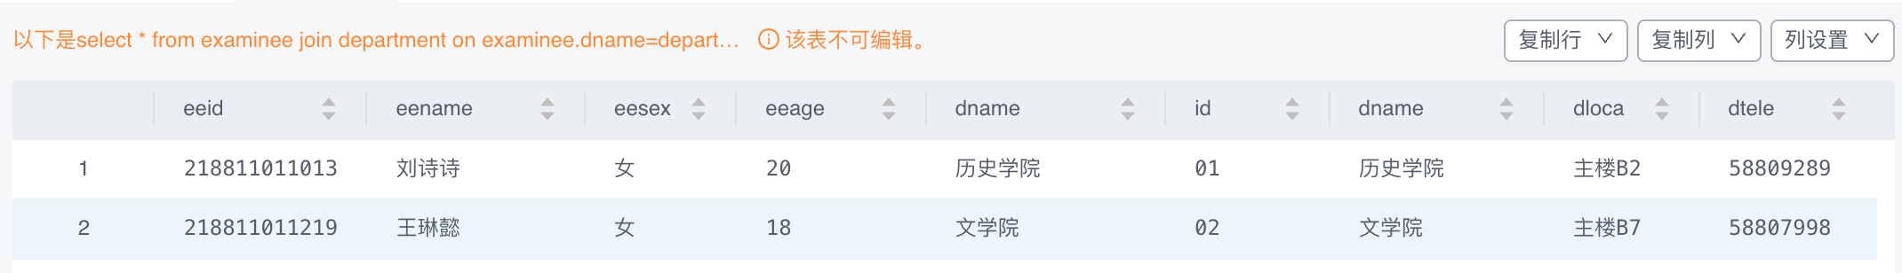
联接查询：查询年龄为20的考生所在的院系地址
条件联接
笛卡儿积+筛选（自定义的连接条件，且保留了所有属性列）
select * from examinee join department on examinee.dname=department.dname;

Slide 13
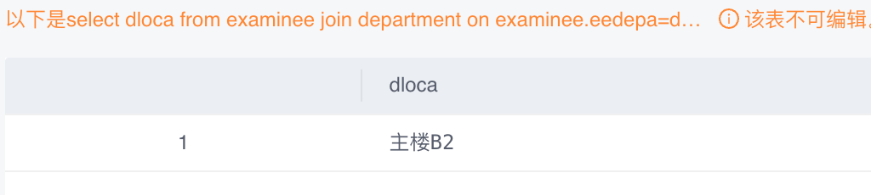
联接查询：查询年龄为20的考生所在的院系地址
条件联接
查询年龄为20的考生所在的院系地址：
select dloca from examinee join department on examinee.dname=department.dname where eeage=20;

Slide 14
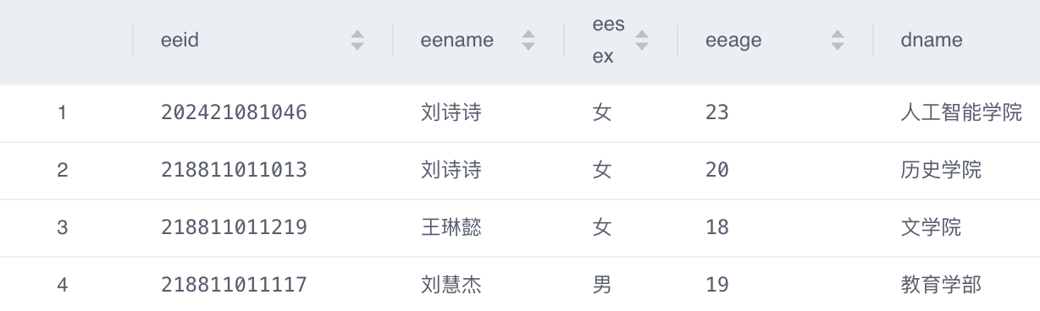
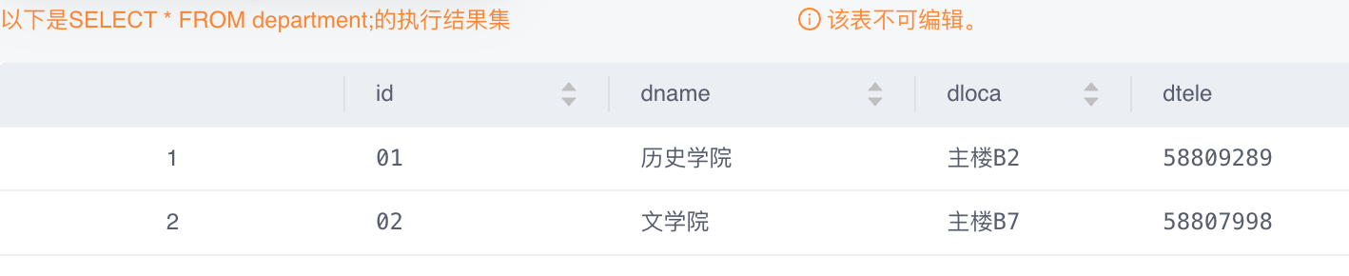
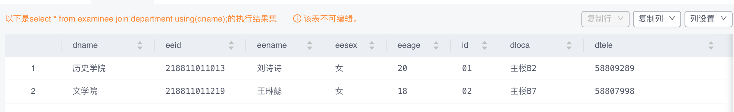
联接查询：
属性联接
笛卡儿积+筛选（两表指定共同属性上的值相等，结果会去掉指定的重复属性列）
select * from examinee join department
using(dname);

Slide 15
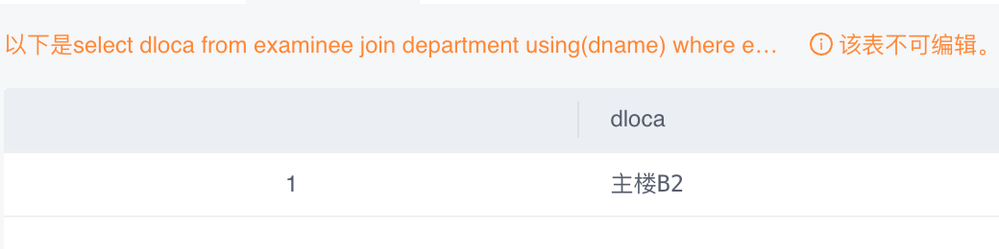
联接查询：查询年龄为20的考生所在的院系地址
属性联接
查询年龄为20的考生所在的院系地址：
select dloca from examinee join department
using(dname) where eeage=20;

Slide 16
练习：查询历史学院的考生的所有考试成绩 （笛卡儿积、内联接、条件联接、属性联接）

Slide 17
联接查询：查询性别为女性的考生的试卷名
考生表：examinee(id,eename,eesex,eeage,dname)
试卷表：
exampaper (eid, ename, etype, eduration)
考生答卷表：
eeexam(id,eid,achieve)

Slide 18
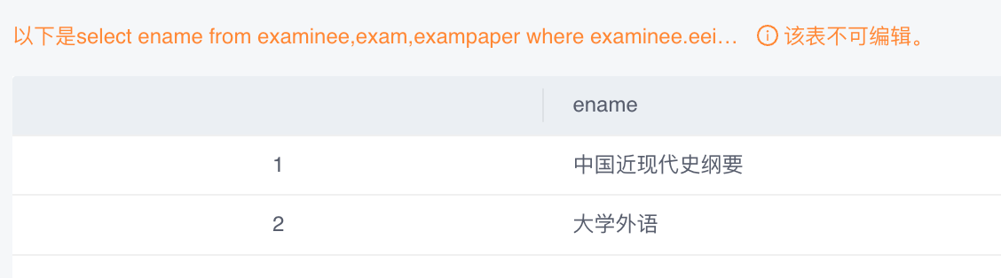
联接查询：查询性别为女性的考生的试卷名
三表联接
select ename from examinee,exam,exampaper
where examinee.eeid=exam.eeid
and exam.eid=exampaper.eid
and eesex='女';

Slide 19
练习：查询历史学院学生考试成绩分数大于90分的所有科目 （笛卡儿积、自然联接、条件联接、属性联接）

Slide 20
主要内容
联接查询
笛卡儿积
自然联接
条件联接
属性联接
嵌套查询
子查询作为表
子查询作为集合
子查询作为标量

Slide 21
关于嵌套查询
有些嵌套查询的功能也可以通过联接查询完成，但是嵌套查询使得SQL代码更容易阅读和编写
有些查询只能通过嵌套查询完成

Slide 22
主要内容
联接查询
笛卡儿积
自然联接
条件联接
属性联接
嵌套查询
子查询作为表
子查询作为集合
子查询作为标量

Slide 23
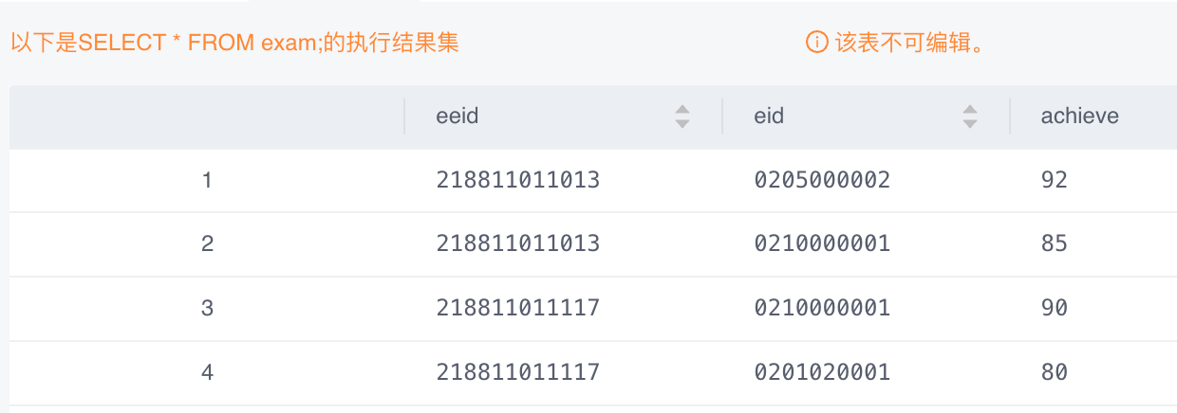
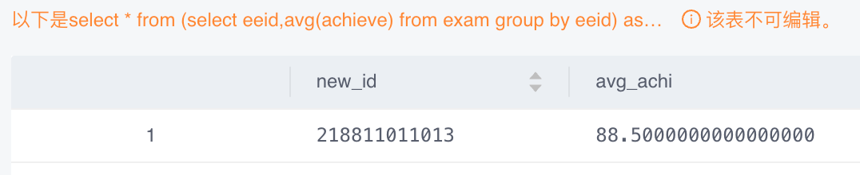
嵌套查询：查询平均成绩大于85分的考生的学号和平均成绩
from子句嵌套：
select * from (select eeid,avg(achieve) from exam group by eeid) as ee(new_id,avg_achi) where avg_achi>85

Slide 24
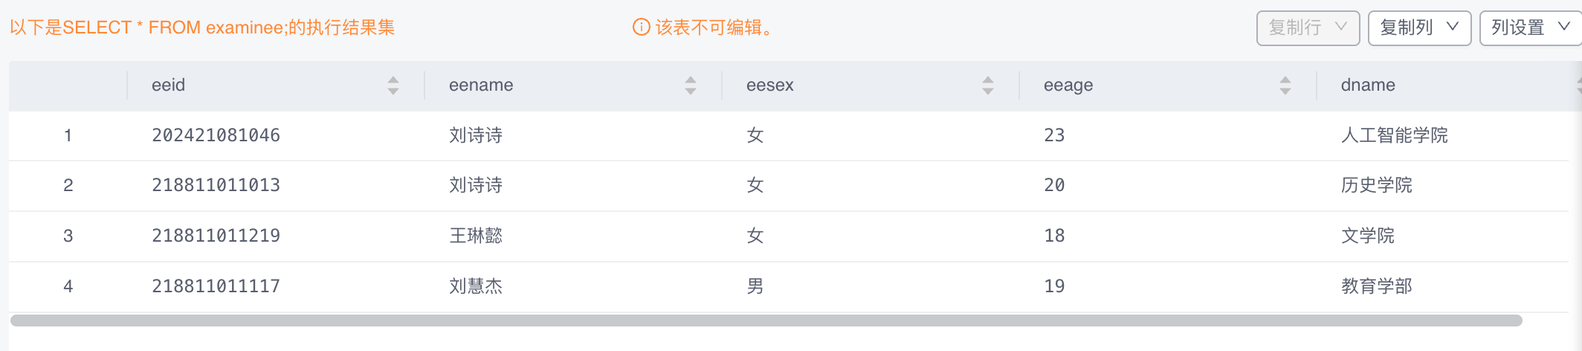
练习： 查询考生表中男女考生的平均年龄中较大的那个
Notes:
with e(avg_age) as(
select avg(eeage) from examinee group by eesex)
select max(avg_age) from e

Slide 25
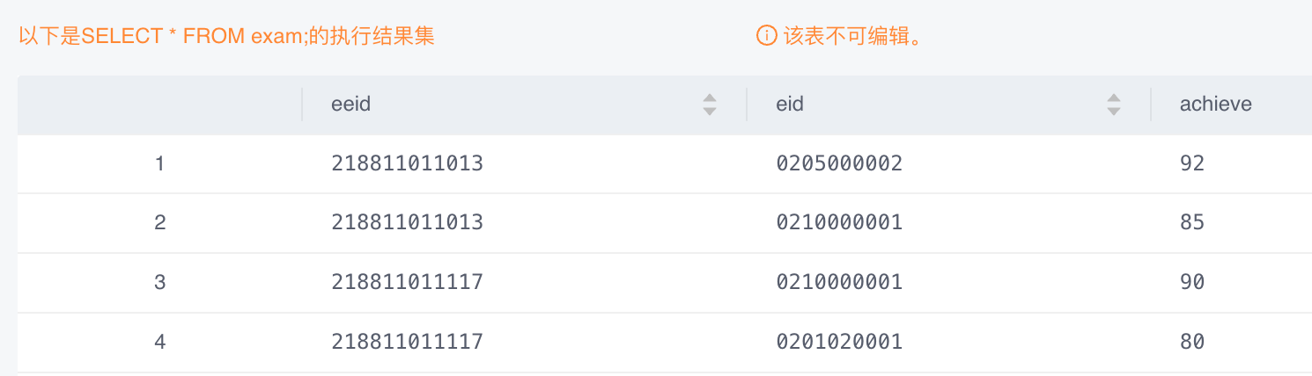
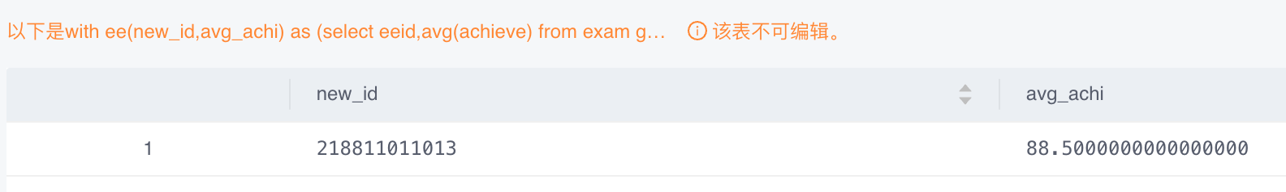
嵌套查询：查询平均成绩大于85分的考生的学号和平均成绩
with子句嵌套：
with ee(new_id,avg_achi) as (select id,avg(achieve) from eeexam group by id)
select * from ee where avg_achi>85

Slide 26
练习： 查询考生表中男女考生的平均年龄中较大的那个
Notes:
with e(avg_age) as(
select avg(eeage) from examinee group by eesex)
select max(avg_age) from e

Slide 27
主要内容
联接查询
笛卡儿积
自然联接
条件联接
属性联接
嵌套查询
子查询作为表
子查询作为集合
子查询作为标量

Slide 28
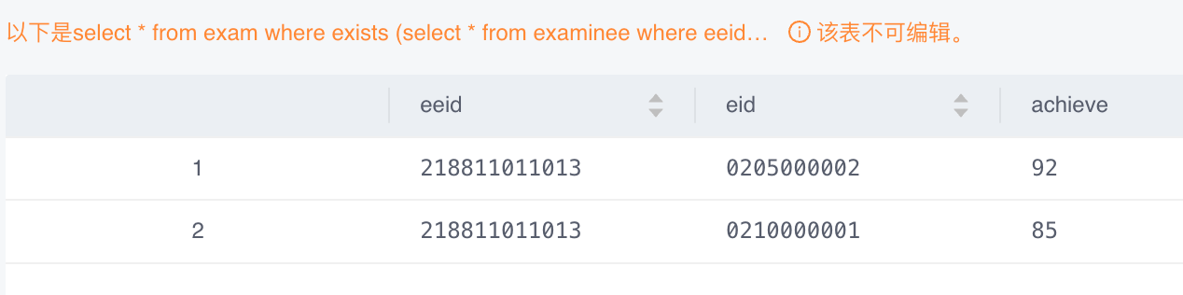
嵌套查询：查询考生表中是否存在id=218811011013的考生，如果存在就查询该考生的考试记录
where子句嵌套：
select * from exam where exists (select * from examinee where eeid='218811011013') and eeid='218811011013';

Slide 29
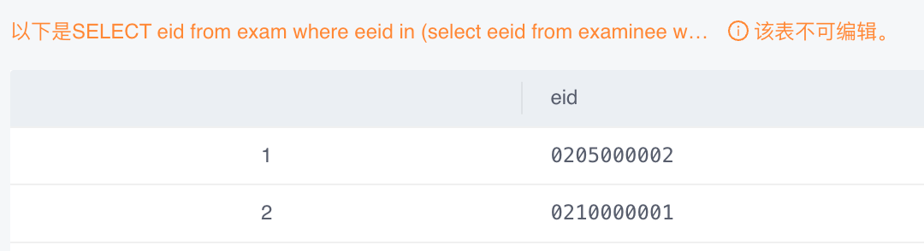
嵌套查询：查询性别为女性的考生的试卷号
where子句嵌套：
select eid from exam
where id in (select eeid from examinee where eesex='女');

Slide 30
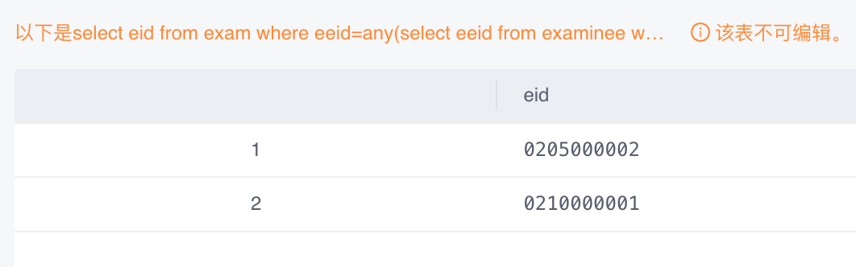
嵌套查询：查询性别为女性的考生的试卷号
where子句嵌套：
select eid from exam
where eeid=any(select eeid from examinee where eesex='女');

Slide 31
练习： 1. 查询考生表中年龄大于某个女考生的男考生号 2. 查询考生表中年龄大于所有女考生的男考生号
Notes:
select id from examinee
where eeage>
all(select eeage from examinee where eesex=‘女’) and eesex=‘男’;

Slide 32
主要内容
联接查询
笛卡儿积
自然联接
条件联接
属性联接
嵌套查询
子查询作为表
子查询作为集合
子查询作为标量

Slide 33
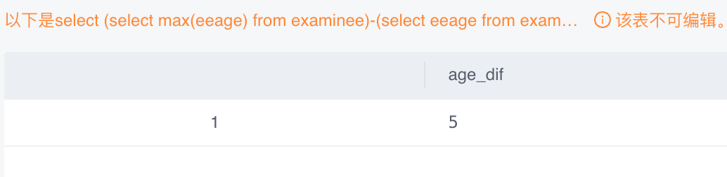
嵌套查询：查询学号为218811011119的考生比年龄最大的考生小多少岁
select子句嵌套：
select (select max(eeage) from examinee)-(select eeage from examinee where eeid='218811011219') as age_dif;

Slide 34
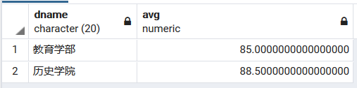
嵌套查询：查询每个院系的平均分
Group by子句嵌套：
select
( select dname from examinee where exam.eeid=examinee.eeid), avg(achieve)
from exam
group by (select dname from examinee where exam.eeid=examinee.eeid)

Slide 35
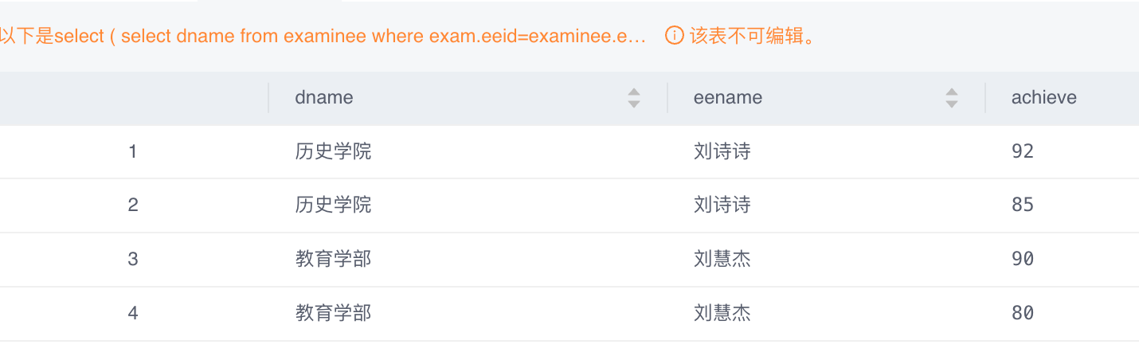
嵌套查询：查询考生所在的院系、姓名和得分，按照院系名排序
order by子句嵌套：
select
(select dname from examinee where exam.eeid=examinee.eeid),
(select eename from examinee where exam.eeid=examinee.eeid),
achieve
from exam
order by (select dname from examinee where exam.eeid=examinee.eeid)

Slide 36
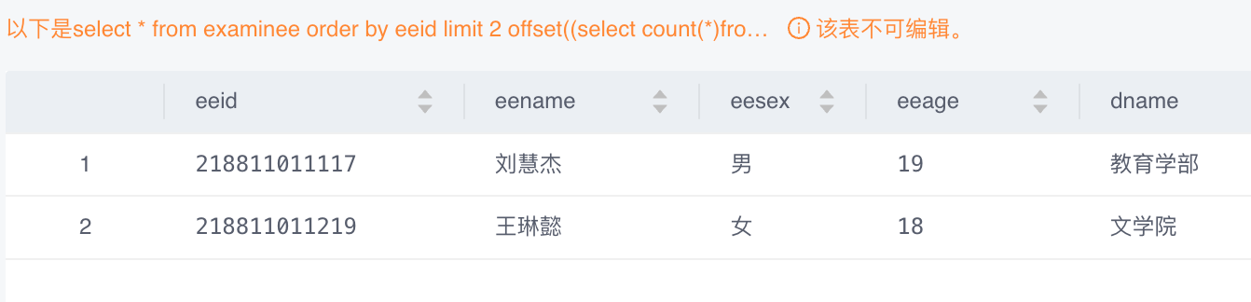
嵌套查询：显示最后两个考生信息
limit子句嵌套：
select * from examinee
order by eeid
limit 2 offset((select count(*)from examinee)-2)

Slide 37
练习：查询每个考生的姓名及参加的考试门数
分别使用自然联接、select子句方法

Slide 38
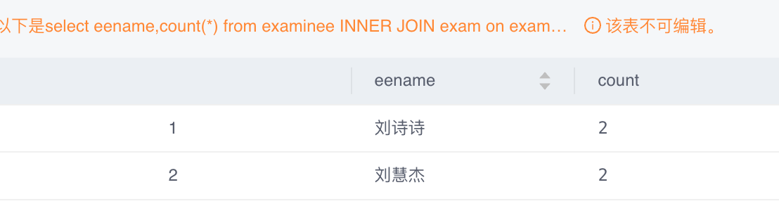
练习：查询每个考生的姓名及参加的考试门数
自然联接：
select eename,count(*) from examinee inner join exam on exam.eeid=examinee.eeid group by eename;

Slide 39
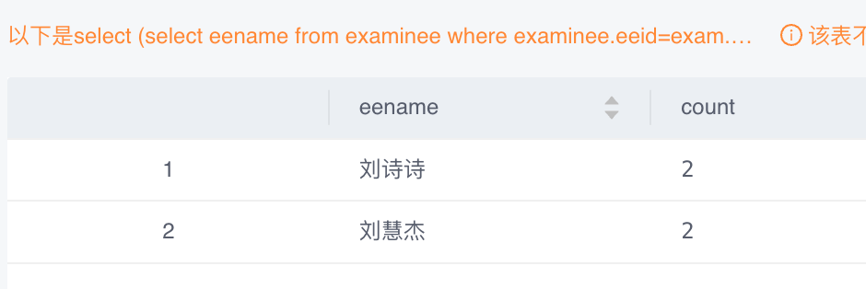
嵌套查询：查询每个考生的姓名及参加的考试门数
select子句嵌套：
select (select eename from examinee where examinee.id=exam.id),count(*)
from exam group by (select eename from examinee where examinee.id=exam.id)

Slide 40
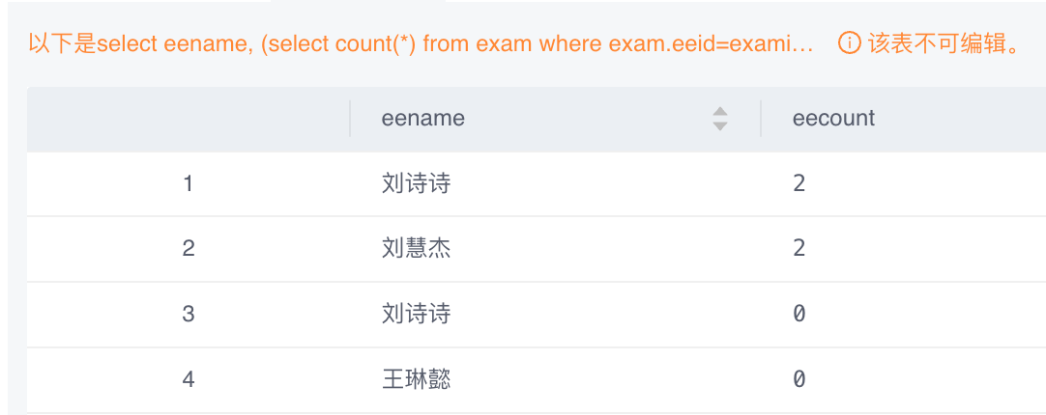
嵌套查询：查询每个考生的姓名及参加的考试门数
select子句嵌套：
select eename, (select count(*) from exam where exam.eeid=examinee.eeid) as eecount from examinee;

